Slide 1

Tu tienda online de material fotográfico.
Proyecto de Alejandro Marín Gómez

Slide 2
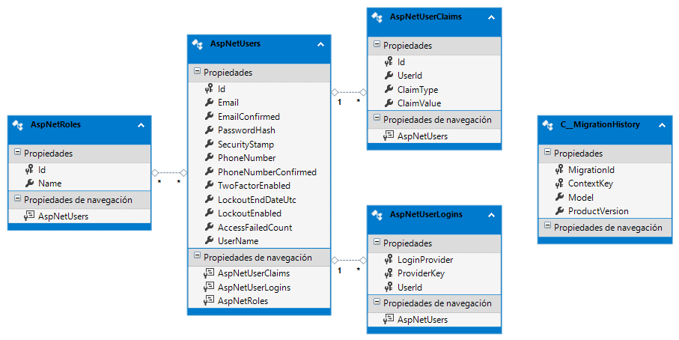
Modelo entidad / relación de ASP.NET MVC

Slide 3
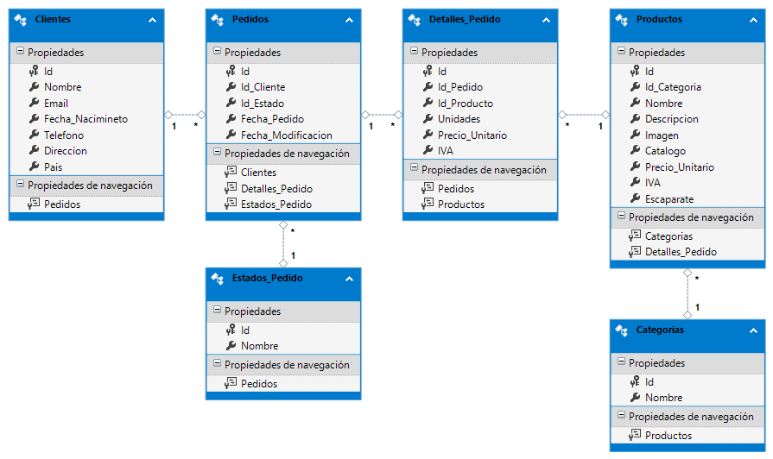
Modelo entidad / relación de la tienda

Slide 4
Modelo entidad / relación

